Slide 1

Single Level of Abstraction (SLAB)
Entendendo níveis de abstração e melhorando o design do seu código

Slide 2

Sobre Mim
Possuo experiência de mais de 15 anos na área de desenvolvimento de software, trabalhando com .NET desde sempre.
Sempre tentei ver além do código, entender aspectos mais amplos da solução e foi assim que a arquitetura foi ficando cada vez mais presente e relevante para mim.
Atualmente me sinto extremamente realizada e feliz atuando como gerente de arquitetura na Avanade
Linkedin https://www.linkedin.com/taniastormovski/
Instagram @tetestorm

Slide 3
“Bons programadores escrevem código que os humanos podem entender.”
Legibilidade do código
Muitas vezes observa-se que no desenvolvimento de software empresarial
“Um pedaço de código pode ser escrito apenas uma vez, mas é lido e mantido talvez 100 vezes durante sua vida útil.”
Portanto, entender um código que o ser humano possa ler é de extrema importância. A citação de Martin Fowler – uma das minhas favoritas – diz:
“Qualquer tolo pode escrever um código que um computador possa entender.”

Slide 4
O Princípio do "Nível Único de Abstração" Single Level of Abstraction (SLAB) – como o nome sugere, recomenda escrever um método/função em um único nível de abstração.
Vamos primeiro entender rapidamente o que é abstração e o que é nível de abstração.

Slide 5
Em termos breves e leigos Esconder a parte do “como” Apenas expor “o quê” para o mundo exterior. A abstração é algo que esconde informações irrelevantes. Essa definição pode soar totalmente impraticável, então deixe-me demonstrar o que as abstrações fazem com uma simples analogia. Ao interagir com seu computador, você usa uma tela, um teclado, um mouse e outros periféricos.Você não se importa com plásticos, vidro, PCBs, capacitores, chips, ventiladores, etc. E com certeza não se importa com transistores. Todos esses detalhes de nível inferior, por mais importantes que sejam para um computador em funcionamento, são irrelevantes quando você trabalha ou joga.

Slide 6
A abstração é algo que esconde informações irrelevantes. Essa definição pode soar totalmente impraticável, então vamos à uma simples analogia. Ao interagir com seu computador, você usa uma tela, um teclado, um mouse e outros periféricos.Você não se importa com plásticos, vidro, capacitores, chips, ventiladores, etc. E com certeza não se importa com transistores. Todos esses detalhes de nível inferior, por mais importantes que sejam para um computador em funcionamento, são irrelevantes quando você trabalha ou joga.

Slide 7
O código-fonte também aproveita o poder das abstrações. Uma classe, por exemplo, oculta a maior parte de sua complexidade do mundo exterior e expõe um conjunto simples de recursos (“espero”) na forma de sua API pública. Portanto, uma classe é uma abstração. Mas os métodos também são abstrações, pois também ocultam a maior parte de sua complexidade. E o código-fonte por si só é uma abstração, porque permite que você use instruções como if ou for sem lidar com instruções, contadores de programa, registradores, etc. Em suma, vemos abstrações “sobre” outras abstrações em todos os lugares.

Slide 8
Em geral, diferentes “blocos” de código dentro de um método são um indicador clássico de diferentes níveis de abstração. Isso significa que o leitor do código agora precisa criar uma “ramificação” em seu agrupamento mental para ler essa condição ou bloco de loop e mesclar de volta ao mesmo nível em que o bloco terminou.

Slide 9
Isso também pode estar correlacionado com as complexidades cognitivas e ciclomáticas do código que quando detectadas são indicação direta de que o código está violando o princípio de “SLAB – Single Level of Abstraction”.

Slide 10
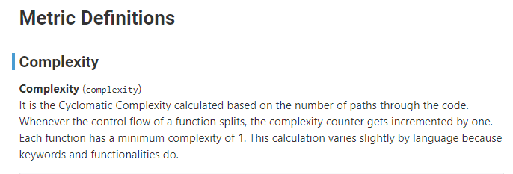
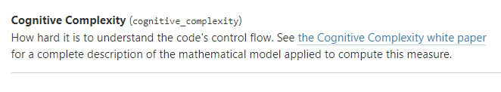
Conseguimos essa análise através de ferramentas de análise stática de código como SonarQube, Ndepend, ReSharper https://docs.sonarqube.org/latest/user-guide/metric-definitions/

Slide 11
De acordo com o SLAP, o código-fonte dentro de cada método deve se referir a conceitos e mecanismos relevantes para apenas um nível de “complexidade operacional” de sua aplicação ou seja código deve lidar com conceitos relacionados a apenas um nível de abstração.Sem mistura. Parece simples, mas, na prática, pode ser um desafio aplicar esse princípio em um código real porque é… bem, abstrato.

Slide 12
Por exemplo, se um método cria e executa solicitações HTTP, de acordo com o SLAP ele também não deve processar o JSON resultante. Estes são diferentes níveis de abstração: - Um é sobre comunicação via HTTP - O outro é sobre formato e layout de dados específicos.

Slide 13
Vamos aos exemplos de código que esclarecerão o SLAP para você.

Slide 14
Resumo O SLAB ou Nível Único de Abstração é um princípio de codificação limpo que melhora principalmente a legibilidade do código. Isso também ajuda a manter um método complexo, refatorando-o ainda mais em pedaços menores de código. Em geral, qualquer condição complexa, loop ou bloco lógico de código pode ser classificado como um nível diferente de abstração e pode estar violando o SLAB. Como uma extensão do SRP e SOC, esse princípio atua como uma força orientadora e enfatiza o aspecto de legibilidade das práticas de codificação limpas.

Slide 15
Concluindo, manter os métodos em um único nível de abstração ajuda a melhorar a legibilidade. A dificuldade vem do aumento da capacidade cognitiva necessária para acompanhar o entendimento e podemos resolver isso decompondo métodos longos. Faça isso extraindo os menores, claramente nomeados que expressam a intenção. Favoreça métodos compostos por outros métodos menores e claramente nomeados.

Slide 16
Obrigada!

